Slide 1
Michal Ben Loulou - Lighting design
כתב כמויות
גופי תאורה
{{שם_פרויקט}} {{שם_קומה}}
{{מהדורה}} {{שנה}}

Slide 2
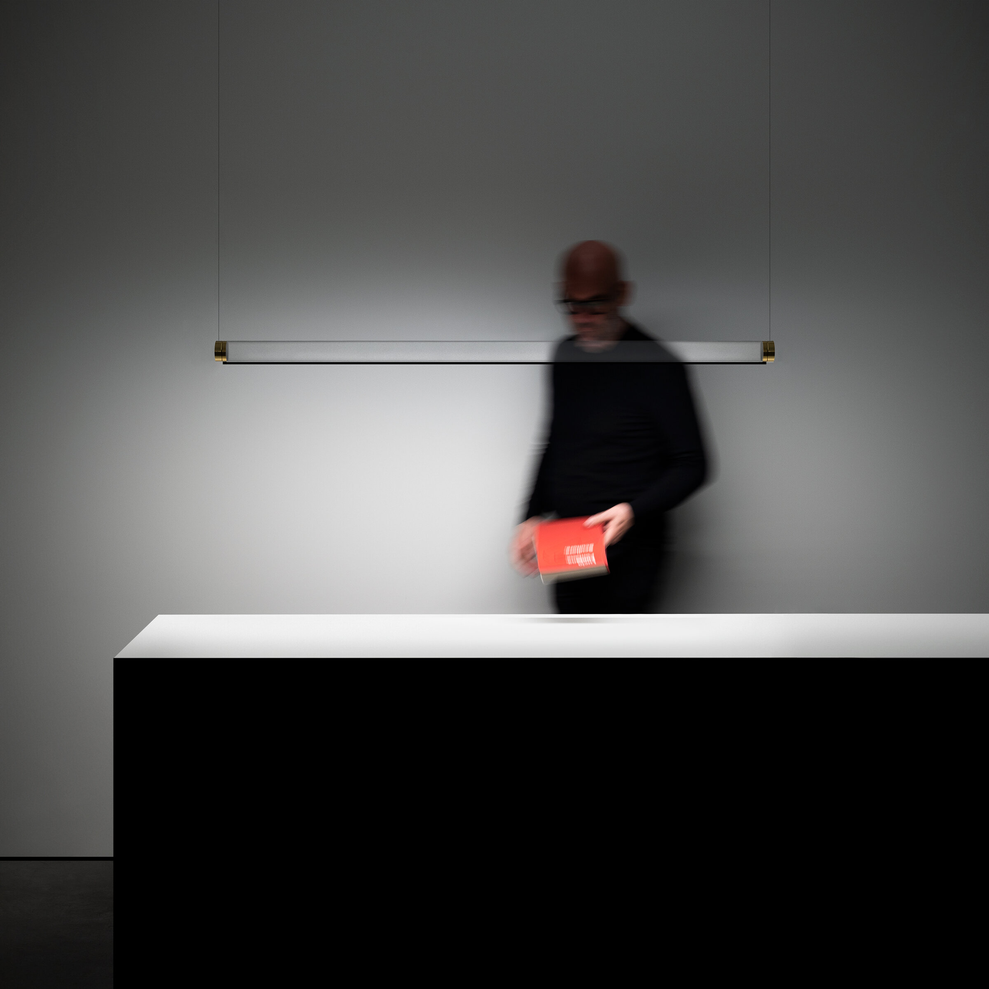

Michal Ben Loulou - Lighting design
כתב כמויות תאורה | {{שם_פרויקט}} {{שם_פרויקט}}
{{סימון}}
{{שם_מוצר}}{{יצרן}} | דגם ויצרן
מק”ט: {{מקט}}
{{תיאור}}
מקור אור/נורה: {{מקור_אור}}
{{חדרים}}
נתונים פיזיים
{{צבע_גמר}} | צבע גמר
{{קוטר_גוף}} | מידת גוף קוטר
{{רוחב_גוף}} | מידת גוף רוחב
{{גובה_גוף}} | מידת גוף גובה
{{סוג_רוזטה}} | סוג רוזטה
{{יבואן}} | יבואן
נתוני חשמל
{{אורך_חיים}} | אורך חיים של מקור האור
{{יעילות}} | יעילות גוף תאורה
{{סינוור}} | רמת סינוור
{{מיקום_ציוד_עזר}} | מיקום ציוד עזר
{{שיטת_שליטה}} | שיטת שליטה
אופטיקה
{{רפלקטור}} | רפלקטור
{{עדשה_כיסוי}} | עדשה/כיסוי
{{זווית_הארה}} | זווית הארה
{{כיוונון}} | כיוונון
{{פיזור_אור}} | פיזור אור
{{cri}}
CRI
{{לומן}}
לומן
{{טמפרטורת_צבע}}
גוון אור
{{וואט}}
הספק
{{מתח_זרם}}
מתח/ זרם
{{ip}}
מוגנות מים
{{כמות_כוללת}}
סה”כ (יח’/מטרים)
הערות:
דרייבר יסופק ע”י ספק גופי תאורה לאחר תיאום מול יועץ בקרה חכם
גופי תאורה לעמעום חייבים לעבור אישור יועץ בקר חכם שהגוף תאורה ניתן לעמעום של עד 1%
{{תווית_הוראות_התקנה}}רה
{{קישור_הוראות_התקנה}}
{{קישור_מוצר}}
Notes:
1

